Slide 1
Pré-Projeto
Daniel Kentaro Correia Osaki
N°6 3°DS

Slide 2
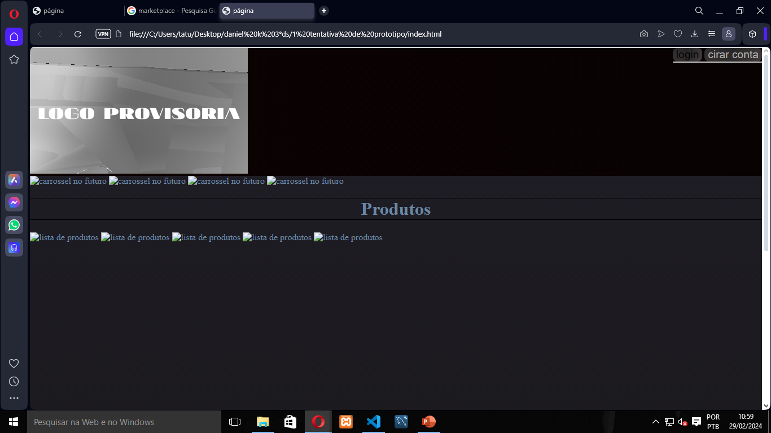
Esse é o header do meu site, ainda não tem uma logo e nem o carrinho de compras por enquanto
*Header: é basicamente o cabeçalho de um site, e nele ficam coisas que aparecem logo no começo de um site como por exemplo, o carrinho de compras, login, criar conta, e nem sempre uma logo.

Slide 3
Isso será o corpo do meu site, como no slide anterior, ainda não possui muita coisa, no futuro eu pretendo implementar um carrossel e os produtos
*carrossel: é algo que exibe imagens e que muda com o clique ou depois de um tempo
*site: um conjunto ou uma única página da internet formam um site

Slide 4
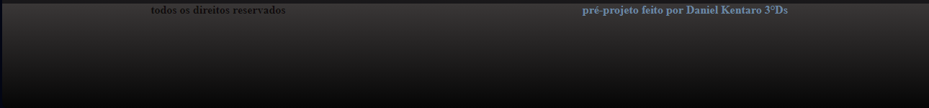
Aqui temos o meu footer que no futuro terá um número de suporte, informações como e-mail de contato, etc.
*footer: é o rodapé onde que possui informações sobre o site, contato, etc

Slide 5
Ideias do projeto
Implementar um carrinho de compras;
Possibilidade de fazer login como cliente, vendedor e administrador;
Postagem de produtos por administrador e vendedores;

Slide 6

No final o modelo de resultado será um carrinho de compras

